Slide 2

DNLA Jahreskongress 2024
DNLA-Einsatz bei St. Raphael,
Kinder- und Jugendhilfe, Fichtenau
27. September 2024, Hotel Wefers, Emsdetten
Heinz-Peter Brenner, Susanne Brenner
BRENNER Consulting, Köln
Stefan Reuter, Vorstand und Einrichtungsleitung
St. Raphael Kinder- und Jugendhilfe,
Fichtenau

Slide 3
BRENNER Consulting
Wir sind
Wir beschäftigen uns mit
Unsere Kunden
Diese DNLA-Instrumente setzen wir im Schwerpunkt ein
Aktuelle Herausforderungen sozial-caritativer Unternehmen
Projekt bei St. Raphael – Kinder- und Jugendhilfe, Fichtenau
Fragen? Austausch

Slide 4

Wir sind
Unternehmensberatung mit Schwerpunkt Personalentwicklung
gegründet 1993
Gelebte praktische Expertise und Knowhow aus den Bereichen Personalarbeit, Personalentwicklung, Organisationsentwicklung, Coaching
seit 2003 Einsatz und Erfahrungen mit DNLA- Potenzialanalysen

Slide 5
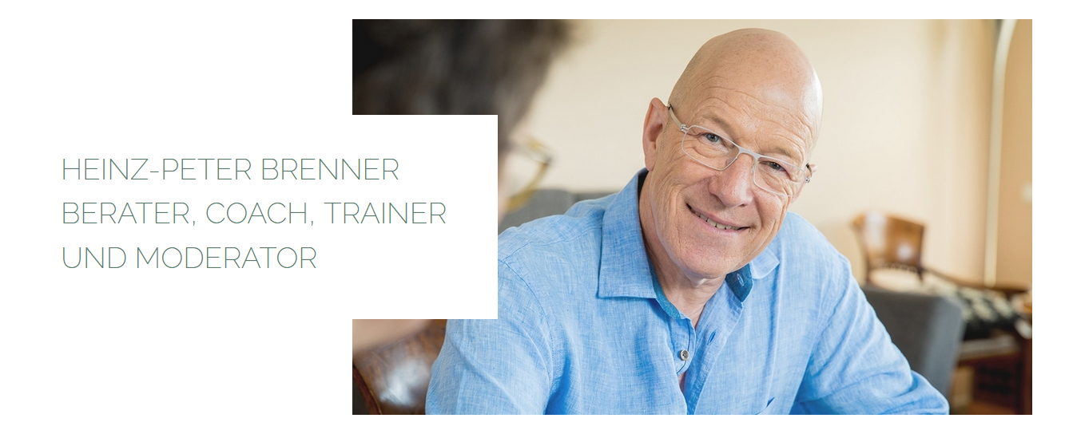
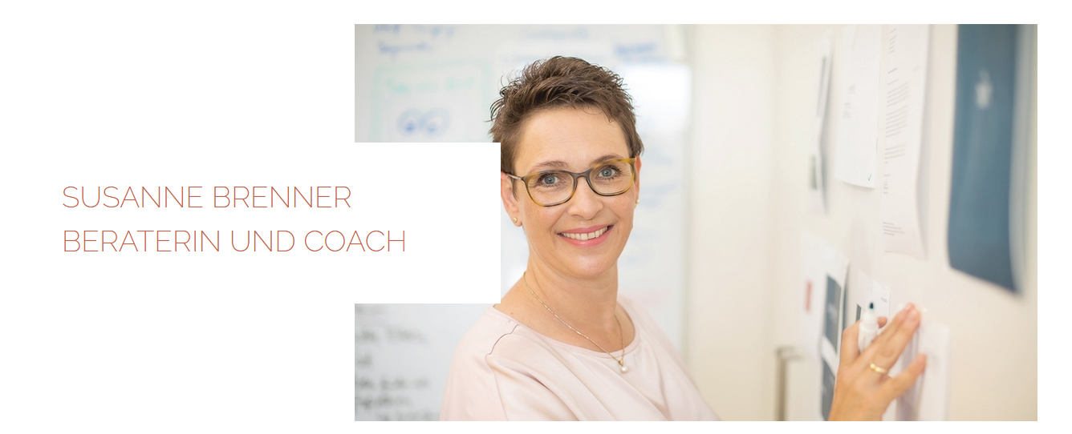
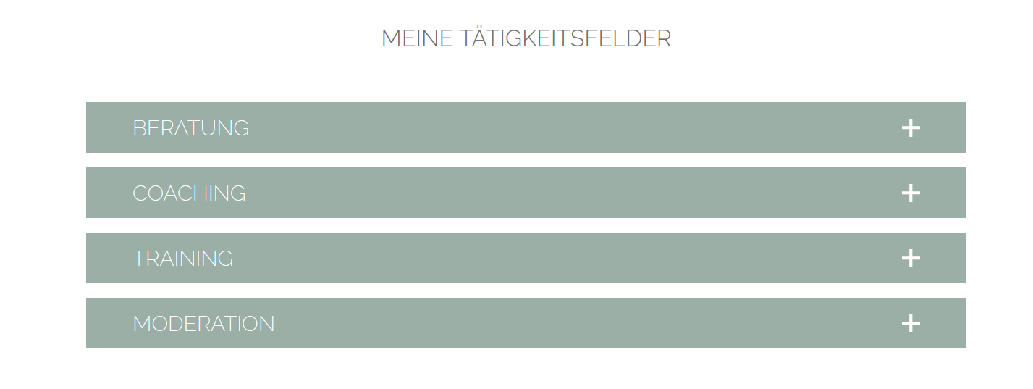
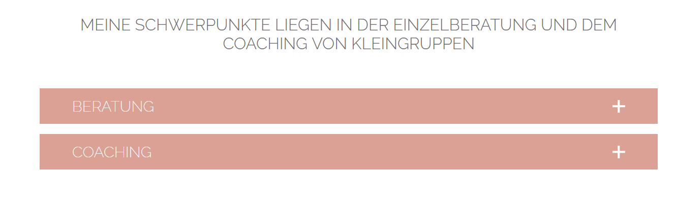
Wir sind
Industriekaufmann, Betriebswirt (VWA)
Bürokauffrau, Diplom Pädagogin

Slide 6
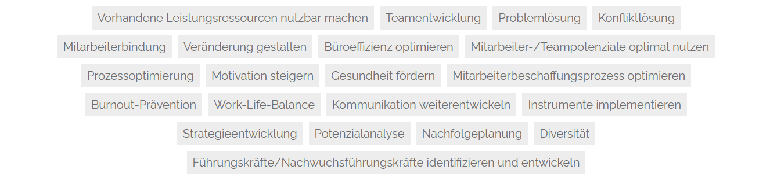
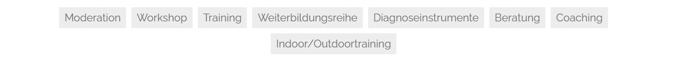
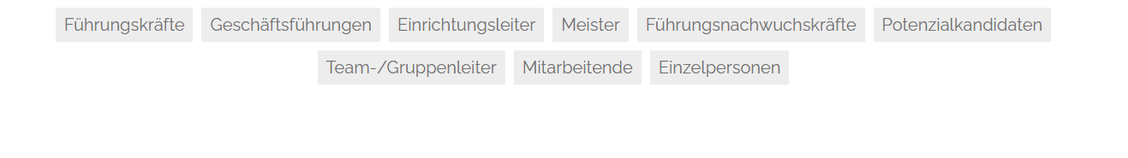
Was beschäftigen uns mit ?
THEMEN
METHODEN
ZIELGRUPPEN

Slide 7
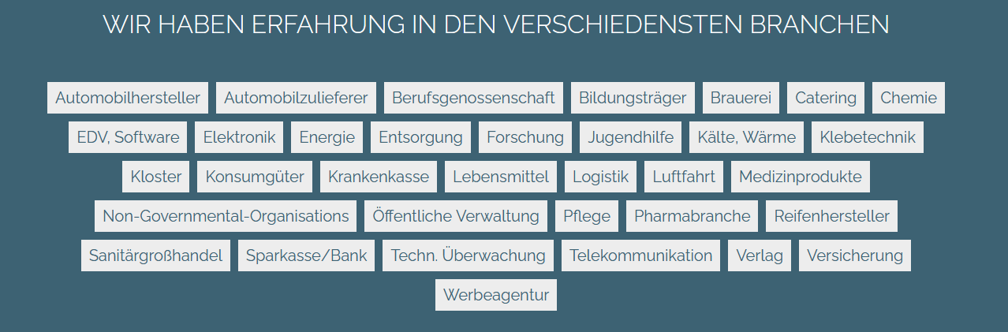
Unsere Kunden nach Branchen

Slide 8

Diese DNLA-Instrumente setzen wir im Schwerpunkt ein
ESK – Erfolgsprofil Soziale Kompetenz
MM – Management
MSS – Managerial Stress Survey

Slide 9

Aktuelle Herausforderungen sozial-caritativer Unternehmen
Knappe Mittel
– öffentliche Kassen sind leer.
Sehr hohe Stressbelastung
Burn out
hoher Krankenstand
Unattraktive Arbeitsplätze
Arbeitszeiten – Schichtarbeit – Wochenenddienste
Stellen sind nicht/sehr schwer zu besetzen
Gestiegene Anforderungen
bei gleichem Personalschlüssel
mehr „schwierige“ Fälle + Anforderungen
Meistens kein
Personalentwicklungs-
bereich vorhanden
Generationswandel
Prozessanpassungen
erforderlich
Demographische Entwicklung

Slide 10
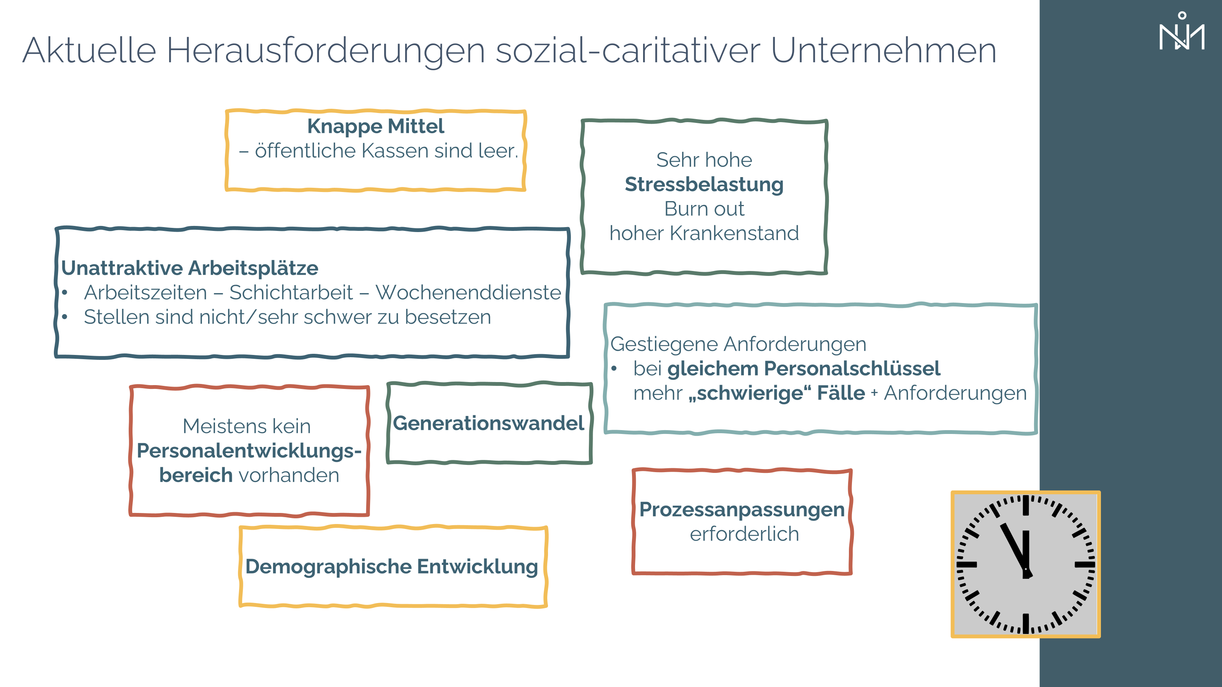


Aktuelle Herausforderungen bei St. Raphael
Diese Themen haben wir gemeinsam begonnen und/oder beendet
Organisationsentwicklung
Anpassung Stellenbeschreibungen
Anpassung Anforderungsprofile
Trägerstruktur
Stiftungsrat überaltert
Frauenanteil im Aufsichtsrat gering
Hierbei wird die DNLA-Potenzialanalyse ESK genutzt
Ein Instrument im Rahmen der
BewerberInnenauswahl für die Neubesetzung
der Einrichtungsleitung
Nachfolgeplanung Einrichtungsleitung
Zielgerichtete Personalentwicklung
der 2. Führungsebene
Neues Führungsverständnis erforderlich

Slide 11
Kontaktdaten
Heinz-Peter Brenner
Ahornweg 1
50859 Köln
Mobil 0171 645 32 09
hpb@brenner-consulting.com
www.brenner-consulting.com
Susanne Brenner
Ahornweg 1
50859 Köln
Mobil 0170 4849481
sb@brenner-consulting.com
www.brenner-consulting.com

